Slide 1
Profielkeuze havo & vwo
De wie wat waarmee waarom waaruit waartoe wanneer
Notes:
Voorstellen + eventueel eigen ervaring.

Slide 2
Wat is een profiel en waarom kies je het?
Een profiel is een verzameling vakken
Sommige vakken zijn verplicht
Sommige vakken kun je kiezen
Het gekozen profiel is bepalend voor
Vervolgopleiding/ studiekeuze
Beroep
Tussentijds van profiel wisselen
wordt afgeraden

Slide 3
Wat speelt mee bij je keuze?
Wie ben ik?
Wat kan ik?
Wat vind ik leuk?
Wat vind ik belangrijk?
Wat wil ik er mee?
Waar kan ik uit kiezen?
Persoonlijkheid
Vaardigheden
Interesses
Waarden
Ambities
Opties
= coaching
Invloed van ouders op de studiekeuze
HBO 70% Universiteit 55%

Slide 4
Havo
bovenbouw 2 jaar
examen in jaar 5
7 examenvakken
vanuit havo 4 naar MBO
met havo diploma naar MBO, HBO of VWO
Vwo
bovenbouw 3 jaar
examen in jaar 6
8 examenvakken
vanuit vwo 4 naar MBO
met vwo diploma naar HBO of Universiteit
Havo leerlingen die door willen stromen naar het vwo
kiezen 8 vakken (inclusief wiskunde en een 2e MVT)

Slide 5
Profielopbouw
Gemeenschappelijk deel – verplicht voor iedereen
Profieldeel – profielvakken en profielkeuzevakken
Vrije deel – keuze uit 1 vak dat niet in het profiel zit

Slide 6
Gemeenschappelijk deel – verplicht
Nederlands
Engels
Lichamelijke Opvoeding
Maatschappijleer
Culturele Kunstzinnige Vorming = combinatiecijfer
Profielwerkstuk (cijfer op eindlijst)
+ voor vwo
Wiskunde A of B
2e Moderne Vreemde Taal
Bij vwo is ontheffing 2e MVT mogelijk bij: - Andere moedertaal dan Nederlands/ Fries
- Bij keuze voor het NT of NG profiel
- Dyslexie/ stoornis betrekking op taal

Slide 7
Gemeenschappelijk deel – verplicht
Rekenen
Vanaf 2019-2020 vervalt de centrale rekentoets
Vanaf 2021-2022 invoer Schoolexamen rekenen
Alleen verplicht voor leerlingen zonder wiskunde
School geeft zelf vorm aan PTA en rekenonderwijs
Komt geen cijfer van op de examenlijst
PTA = Programma van Toetsing en Afsluiting

Slide 8
Profieldeel – keuze uit 4 profielen
EM - Economie en Maatschappij financiën, rekenen, onderzoeken, management
CM - Cultuur en Maatschappij sociaal, maatschappelijk, artistiek, communicatie
NT – Natuur en Techniek techniek, bouwen, ontwerpen, ICT
NG – Natuur en Gezondheid gezondheidszorg, biologie, medisch, milieu
Welk profiel past op welke vervolgstudie?
Opleidingseisen HBO en WO

Slide 9
EM - Economie en Maatschappij
havo & vwo
Wiskunde A of B Economie Geschiedenis
en 1 van de volgende: 0 Maatschappijwetenschappen 0 Duits
of via de PJ Academie: 0 Frans 0 Fries 0 Spaans
= profielvakken
= profielkeuzevakken
Het profiel bestaat uit 3 vaste profielvakken
En 1 profielkeuzevak

Slide 10
CM - Cultuur en Maatschappij
havo
Geschiedenis
Beeldend + één 2e MVT: 0 Duits
of via de PJ Academie: 0 Frans 0 Fries
en 1 van de volgende: 0 Maatschappijwetenschappen
0 Economie
vwo
Wiskunde A of B
Geschiedenis
Beeldend
en 1 van de volgende: 0 Maatschappijwetenschappen
0 Economie
0 Duits 0 Frans of via de PJ Academie:
0 Fries
0 Spaans
Havo profiel bestaat uit 3 vaste profielvakken
(waarvan één 2e MVT) en 1 profielkeuzevak

Slide 11
NT – Natuur en Techniek
havo & vwo
Wiskunde B Scheikunde Natuurkunde
en 1 van de volgende:
0 Biologie 0 NLT (Natuur, Leven en Technologie)
of via de PJ Academie:
0 Wiskunde D
= profielvakken
= profielkeuzevakken
Het profiel bestaat uit 3 vaste profielvakken
En 1 profielkeuzevak

Slide 12
NG – Natuur en Gezondheid
havo & vwo
Wiskunde A of B Scheikunde Biologie
en 1 van de volgende:
0 Natuurkunde* 0 NLT (Natuur, Leven en Technologie)
* Advies: Natuurkunde in combinatie met wiskunde B
= profielvakken
= profielkeuzevakken
Het profiel bestaat uit 3 vaste profielvakken
En 1 profielkeuzevak

Slide 13
Vrije deel – keuze uit 1 vak dat niet in het profiel zit
Je kunt kiezen uit een vak waarin je een centraal examen doet (CE) of een schoolexamen (SE). CE vakken: Wiskunde A / Wiskunde B / Natuurkunde / Scheikunde / Biologie / Economie / Geschiedenis / Frans / Duits / Beeldend / Maatschappijwetenschappen / Spaans*/ Fries*/ Muziek*
SE vakken: Wiskunde D*/ Spaans*/ Chinees*/ Bewegen Sport en Maatschappij/ NLT
Vakken via de PJ Academie = samen met leerlingen van andere Piter Jelles scholen, mogelijk op andere PJ locaties
→ De PJ Academie maakt voor leerlingen gepersonaliseerd leren concreet en sluit naadloos aan bij onze slogan “volg je talent”.
(De examens bestaan uit een schoolexamen en een centraal examen. Het schoolexamen bestaat uit de toetsen die je in de bovenbouw maakt en meetellen voor je eindcijfer. Het centraal examen is één toets die je in de maand mei of juni maakt. Belangrijkste verschil is dat bij het centraal examen iedereen in Nederland dezelfde toets maakt. )

Slide 14
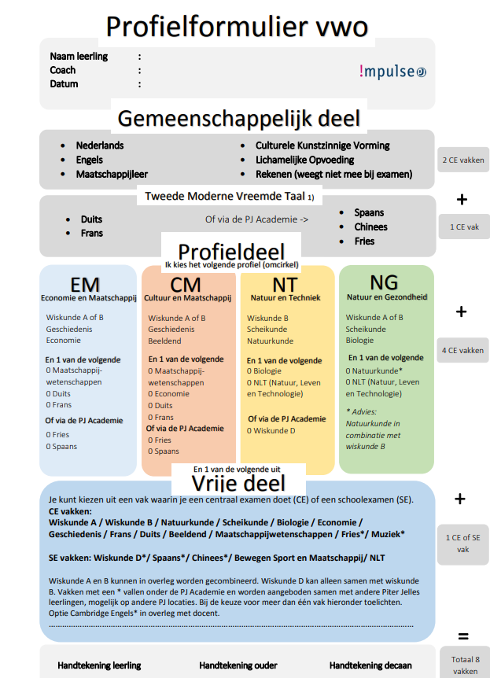
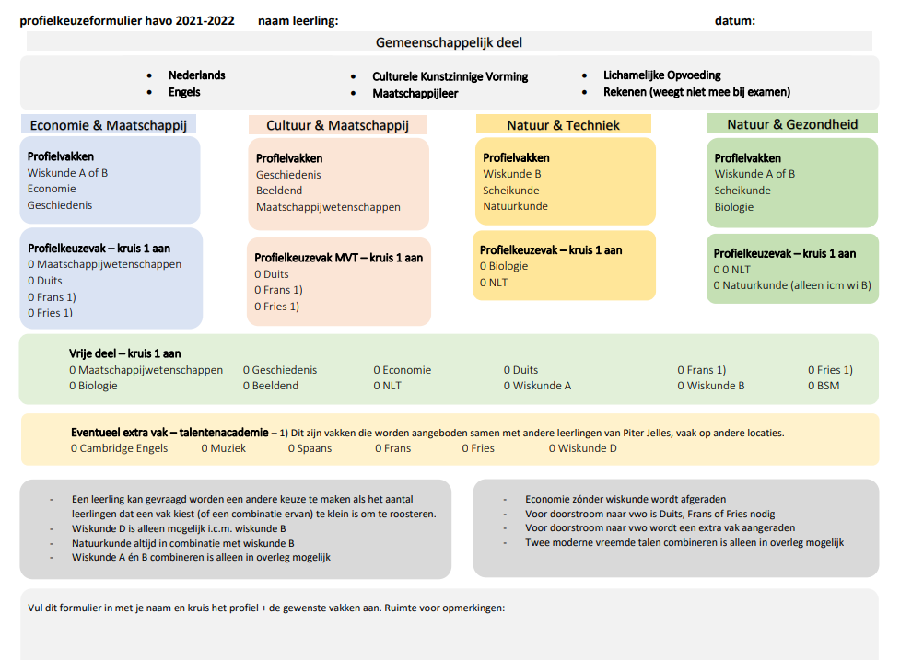
Profiel keuzeformulieren Havo & Vwo.

Slide 15
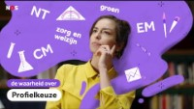

Slide 16
De profielen op een rijtje
Gemeenschappelijk deel
Havo 2 examenvakken
Vwo 3 examenvakken
Profieldeel
(3 profielvakken + 1 profielkeuzevak=)
4 examenvakken
Totaal
Vrije deel Havo 7 examenvakken
1 examenvak Vwo 8 examenvakken
Havo leerlingen die door willen stromen naar het vwo
kiezen 8 vakken (inclusief wiskunde en een 2e MVT)

Slide 17
Opbouw:
Periode 1 : Ouderavond leerjaar (profiel) 3.
Periode 2 : Profiel voorlichtingen leerlingen leerjaar 3.
Periode 3: 25 en 26 januari voorlopig niveau advies. Besproken tijdens de portfolio gesprekken. Na dit gesprek kan een leerling nog `herstellen` om het eventuele gewenste niveau alsnog te behalen.
Periode 4: Start voorsorteer periode. (Proef periode van vakken gekozen profiel)
Periode 4: Definitief niveau advies
Decanaat Bram Zuurman

Slide 18
Handig om te weten
Periode 4 – de voorsorteerperiode
Mogelijk om extra vakken te volgen -> bij twijfel
Afspraak via coach en decaan -> via ILP
Evaluatie na +/- 4 weken -> dan kiezen
Je volgt alleen vakken van het niveau en het profiel
Je werkt toe naar een toetsweek
Je definitieve niveau-advies + bevordering -> eind periode 4 (bij twijfel: opties maatwerk -> via coach en docenten)
Klik hier voor Overgangsnormen

Slide 19
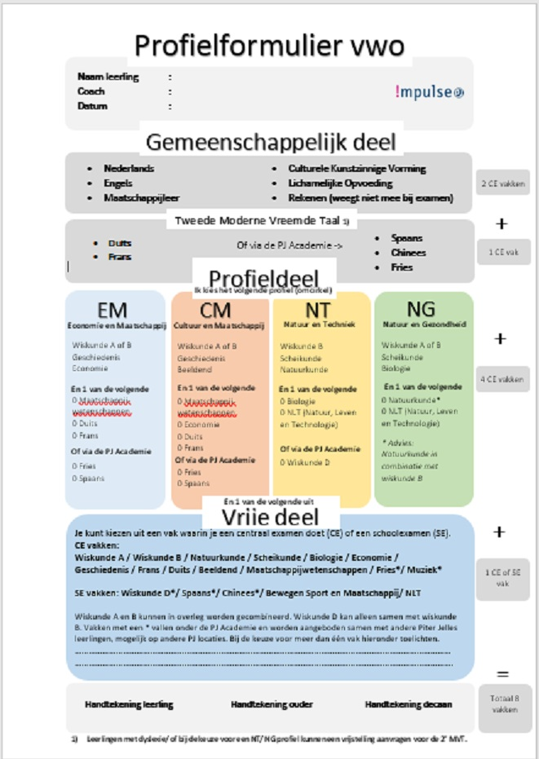
Decanaat - !mpulse (piterjelles.nl)
Deze presentatie
De profielformulieren
Contactgegevens Decaan
Persoonlijk gesprek, graag inplannen via onderstaande mail.
Decanaat Bram Zuurman
bzuurman@ovofn.nl

